Slide 1
Föräldramöte P09
2022-10-02

Slide 2
Agenda
Roller
Träningar
Seriespel
Cup
Ekonomi
Hemmamatcher
Föreningsinfo
Övrigt
Diskussion i grupper

Slide 3
Roller
Tränare – Pär, Aron, Peter och Per
Lagledare – Maria och Hanna
Kassör – Maria
Styrelserepresentant – Maria

Slide 4
Träningar
Måndagar 17:00-18:00
Tisdagar 18:00-19:00
Torsdagar 18:00-19:00
Alla på Höglunda.
Kom ihåg att svara på kallelser. Meddela anledning vid frånvaro.
Bra om ni lägg till mejladresser till era barn på Laget.se eller ber oss ledare om hjälp och ge dem ansvar att själva svara på kallelserna.

Slide 5
Matcher
Om vi fortsatt är 15 spelare i laget kommer alla anmälda till match att spela. Blir vi fler kan någon behöva stå över någon match. Behöver någon stå över kommer statistik hållas och förtur fås till nästa match.
Medlems- och träningsavgift ska vara betald innan licensiering. Detta innebär inget matchspel innan betald medlems- och träningsavgift.

Slide 6
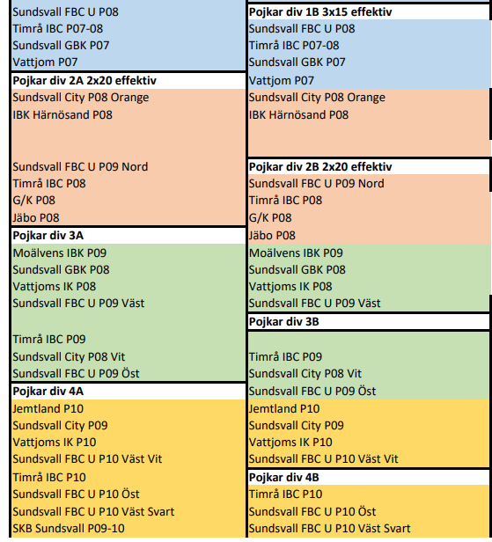
Serieindelning, division 4A och 3B

Slide 7
Tävlingsstruktur, ungdomsserier

Slide 8
Kommande matcher
-Gulmarkerade matcher oklart om vi ska spela.
-Första hemmamatch 22/10.
-Match 30/10 i Östersund.
-Meddela gärna i förväg om ni vet att ni inte kan delta på någon match.
-Om många bortresta någon match kan den behöva flyttas, måste genomföras minst 10 dagar innan match för att undvika kostnad.
-Matcher inlagda i kalendern på laget.se, prenumerera gärna på denna kalender för att få alla uppdateringar direkt.

Slide 9
Storvretacupen 2-4 jan 2023 i Uppsala
13 spelare + 6 ledare har hittills anmält intresse.
Minst fyra matcher 2x15 min. Finaler 2x20 min.
Svår eller lätt grupp, plan att anmäla till lätt grupp.
Deltagarkort 780 kr/person (boende skola hårt underlag 2 nätter, 2 frukost, 2 lunch, 2 middagar, transport mellan spelhallar, administrations-, hall- och domarkostnader).
Start 2/1 oklart, ska kollas upp men troligen kan vi åka ner samma dag.
Anmälningsavgift 2500 kr/lag står föreningen för.
Sista anmälan 9 november.
Avgift 500 kr/spelare ok?
Transport, föräldrar som kan tänka sig att köra? Meddela Maria.

Slide 10
Ekonomi
Kontantkassa 715 kr och 20 939 kr på lagkontot, totalt 21 654 kr.
Utgifter
Budget domarkostnader 6 100 kr
Budget cup ca 9 000 kr vid avgift 500 kr/spelare och inga resekostnader inkluderade.
Ev. andra ej planerade aktiviteter?
Finns pengar i kassan, men bra om det finns utrymme för t.ex. avslutningsaktivitet och cup även nästa säsong.
Aktiviteter för tillskott till lagkassan för diskussion.
Fikaförsäljning hemmamatcher
Försäljning
Sponsring
Andra förslag

Slide 11
Hemmamatcher
Nytt - 2 matchvärdar på varje match med väst. ”Rätt” matchvärd ska utses, gärna samma personer. Kontroll från förbundet kan ske. Matchvärd SKA agera vid olämpligt beteende från publik. En matchvärd mellan båsen för att stötta domare och motverka dåligt beteende från ledare. Kontroll av ledarlicenser from 1/11.
Sekretariatet begränsa gärna antalet föräldrar, 3-5 personer.
Kommer inga domare måste hemmalaget tillsätta domare på plats (t.ex. tränare eller förälder), match ska spelas.
Ta undan fikat när tredje perioden startar vid match efter.
Gå in och läs tävlingsföreskrifter och manual för sammandrag och ungdomsmatcher på https://innebandy.se/vasternorrland/.
Om något inte har fungerat meddela Maria.

Slide 12
Föreningsinfo säsongen 2022/2023
Styrelsen 2, Pierre Björklund (ordförande), Lars Gustavsson (kassör), Maria Lindegren (ledamot), Per Erskjäns (ledamot), Hugo Von Zeipel (ledamot). Inhyrd hjälp med ekonomin från tidigare kassör. Behövs fler medlemmar till styrelsen.
Lag, Herr div. 2, P07/08 (2 st) ,P09, P10, P13 (2 st), P14, PF15 och ev. start av PF16 (saknas ledare). Pågår diskussion om Herr div. 3 lag.
Föreningens ekonomi ser inte så bra ut, negativt resultat ifjol. Det kan bli aktuellt med försäljning. Idéer för att öka intäkterna
Matchtröjor och föreningskläder
Byte av leverantör från Stanno till Salming pågår.
Planen är att fortsätta att köpa kläder via Lindbloms i Njurunda.
I första hand ärver vi matchtröjor från lag med äldre spelare om vi behöver större storlek.
Kostnad för träningskläder står spelar/lag själva för.

Slide 13
Övrigt
Uppdatera kontaktuppgifter på laget.se, viktigt att rätt mejladress och telefonnummer är inlagt.
Datum för matchvärds- och sekretariatsutbildning ej spikat av förbundet.
Några övriga funderingar?

Slide 14
Gruppuppdelning 2021/2022, behöver vi genomföra förändringar?
Sekretariat (3-5 st)
Eddie (Huvudansvarig)
William
Edwin
Alwar
Matchvärdar (2 st/match)
Arvid (Huvudansvarig)
Sebastian
Lucas
Fikagrupp
Dante
Omar
Lennox

Slide 15
Vad ska vi sälja på matcher, prislista
Nya priser säsongen 2022/2023 enligt beslut på mötet
Kaffe/Te/Varm choklad 20 kr
Dricka 20 kr
Festis 10 kr
Fikabröd (gluten- och mjölkproteinfritt alternativ finns) 15 kr
Kexchoklad 15 kr

